Slide 1
”Mötesplats Lillhagsparken”

Slide 2
Göteborgsförslag 5255
”Mötesplats Lillhagsparken”

Slide 3
Förslag 5255 – 364 röster
2020-10-29 registrerades Göteborgsförslag 5255 (till idrotts- och föreningsnämnden 2021-01-24)
Sammanfattning av Göteborgsförslaget: Gång- och biltrafik till Lillhagsparkens IP.
Hela förslaget:
I samband med arbetet kring detaljplanen för Lillhagsparken så tog man enbart hänsyn till ett nytt läge för fotbollsplanen, all annan form av infrastruktur och biytor bortsågs. Det innebär att vi idag har en fantastisk n idrottsplats i Skogome, men bristfällig åtkomst för exempelvis bilburna gäster. Våra ungdommar och gästande fotbollsspelare får förlita sig på en Hyrtoalett och skogens vrår för att uträtta sina behov. Våra ledare och styrelsen har återkommande samtal med bortalag och domare som inte hittar till planen, samt dialoger med kringboende som ger oss feedback hur anhöriga som parkerar på trotoarer för att lämna sina barn
” Fortsättning nästa sida

Slide 4
Fortsättning…
Vi i Backatorp IF vill se en möjlighet till:
Säker gång och cykelväg till och från Lillhagsparkens idrottsplats. Nuvarande förslag som ligger på bordet kommer aldrig fungera i praktiken. Så för att inte slösa bort skattebetalarnas medel måste detta arbete revideras.
Möjlighet till ombyte och dusch för 2-4 lag, då upp till 60 ungdomar och 4 lag möts i skarvarna mellan träningarna.
Möjlighet till förvaring för idrottsföreningen och andra aktörer som verkar i området Möjlighet till att erbjuda kaffe och mötesverksamhet
Då föreningen även arrangerar föreningssvandringar i samarbete Fältgruppen på Norra Hisingen så skulle även denna mötesplats kunna fungera som nav för ett tryggare närområde i Skogome / Backatorp.
Fortsättning nästa sida

Slide 5
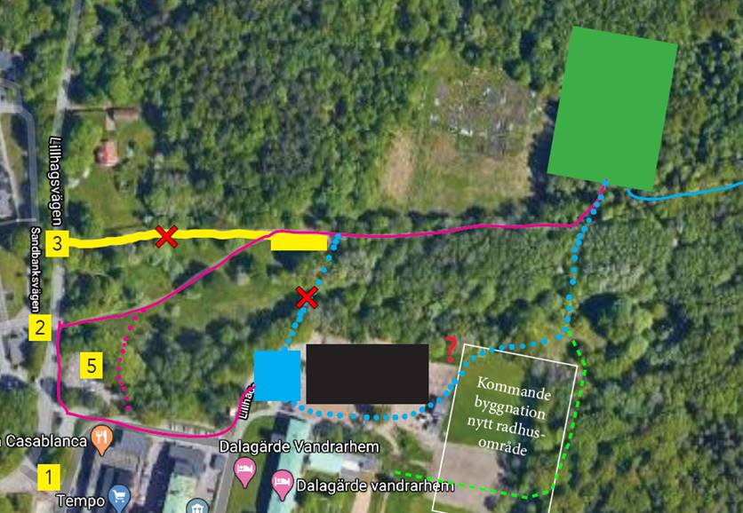
Gång- och biltrafiksituation Lillhagsparken
Fotbollsplan
Ny förskola
Förskolans parkering
Befintlig grusad infart, några platser som har används för kortare parkeringar.
Befintlig gångväg/stig ca 650 meter, till mer än hälften obelyst.
Möjlig liten stig (obelyst) som park- och naturförvaltningen eventuellt kan åtgärda lite så den inte är så sank.
Möjliga lösningar som skulle förbättra tillgängligheten avsevärt; anlägga belysta gångvägar från parkeringsplatsen vid förskolan.
Gångväg upp till bostadsområde i Backatorp.
1 och 2: Kommande byggnation nytt radhusområde, gång- och biltrafiksituation i Lillhagsparken 3 och 4
1

Slide 6
Fortsättning…
Ett antal åtgärder för att lösa så att barn kan ta sig på ett säkert sätt till idrottsplatsen behövs.
Gul markering Använd en del av ängen till grusad parkering för ca 30 bilar samt vändslinga för de som bara släpper av/hämtar upp barn. Bredda befintlig grusad väg så att två bilar kan mötas. Detta förslag har prövats och gör ingrepp i Hälsans stig, som skall vara en gång och cykelväg. Endast transporter godkäns. Stora naturvärden på ängsmarken.
Rosa markering Iordningställ rosa gångväg så att den blir belyst samt leds bakom grusparkering/ grusväg. Anlägg också belysta gångvägar från förskolans parkering så kommer den att bli betydligt mer användbar. Skulle kunna genomföras som tillfällig lösning, stora kostnader både att anlägga och att återställa marken.
5 markering Finns idag en inhägnad parkeringsplats som används av lokalförvaltningen. Öppna upp samt utöka denna yta med fler parkeringar samt en slinga för avsläppning samt upphämtning. Lokalförvaltningen ser inte möjlighet att släppa parkeringsplatsen för sina poolbilar.
Blå markering Förslag till gång/cykelväg från förskolans parkering. Stora naturvärden som skulle påverkas negativt, samt skulle göra ingrepp på det kommande radhusområdets markupplåtelse.

Slide 7
Fakta Lillhagens konstgräsplan
Konstgräsplanen är en kompensation för den gräsyta som var belägen inom Lillhagsparkens detaljplaneområde.
Gemensamt arbete att hitta alternativ mark i området park- och naturförvaltningen, fastighetskontoret, föreningen Backatorps IF och idrotts- och föreningsförvaltningen.
Nuvarande placeringen var ett gemensamt beslut mellan föreningen och Göteborgs Stad.
Området är kuperat. Närhet till Backatorp, Lillhagsparken och Skogome bostadsområden var viktiga faktorer.
Stora ingrepp har gjorts på naturen och avverkning av skog har skett för att åstadkomma fotbollsytan.
I planerna för angöring och tillfartsvägar beslutades att iordningställa gångväg norr om den förskolan som nu är byggd och att parkeringsplatserna som iordningställs för den verksamheten också skall vara tillgängliga för besökare till fotbollsplanen.
Just nu är Lillhagsparken en byggarbetsplats och den gångväg som planerats är inte iordningställd då det ska byggas ett radhusområde i anslutning till gångvägen. Park- och naturförvaltningen som är ansvarig för anläggande av gångvägen och förvaltar aktuell mark räknar med att under 2021 – 2022 anlägga gångvägen.
Flera byggprojekt påverkar området och gör att det är svårt att skapa trygga vägar till fotbollsplanen i nuläget.

Slide 8
Övrigt
Befintliga förslag på gångvägar är mark som förvaltas av park- och naturnämnden.
De förslag som presenteras i skrivelsen har prövats och är inte möjliga att genomföra.
Det finns stora naturvärden som förstörs i de föreslagna lösningarna.
Hälsans stig löper längs med idrottsområdet.
Den gångväg som park- och naturförvaltningen ansvarar för att iordningställas är det alternativ som kommer att genomföras
Då det inte finns någon infrastruktur i form av vatten o avlopp i anslutning till fotbollsplanen och varken omklädningsmöjlighet eller mötesrum fanns vid den tidigare planen har inte detta planerats.
Under fotbollssäsongen finns bajamajor som toalettalternativ.
Föreningen har en container som närförråd, el har kopplats in, sommarvatten har anslutits från odlingslotterna.
Lokalförmedlingsfunktionen arbetar aktivt för att hitta föreningslokaler i närområdet.

Slide 9
Kontakt
Carola Helltén Larsson
carola.hellten@ioff.goteborg.se
031 -368 21 32

